Slide 1
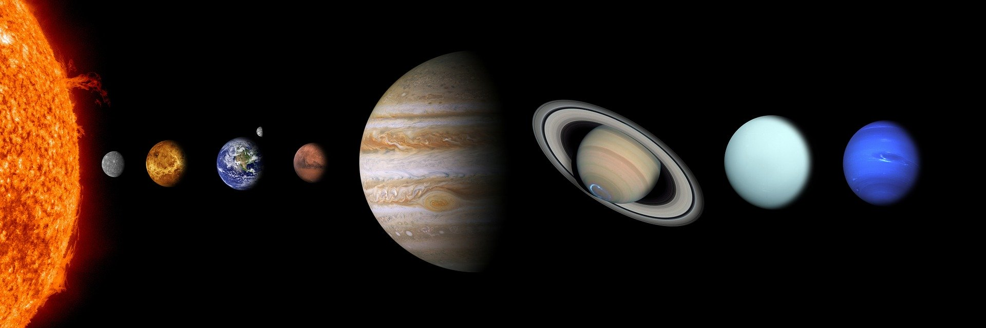
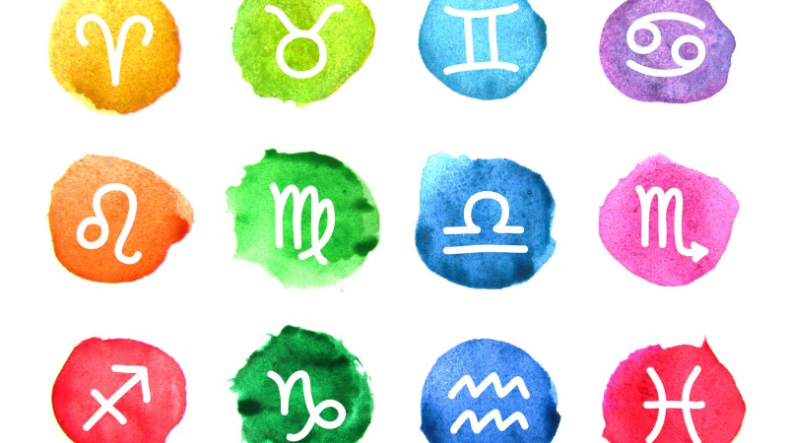
Teoria inteligențelor multiple în corelație cu zodiacul
Pîrîianu Narciza
DDF, LITERE
ANUL I
Curs Teoria inteligențelor multiple
Prof.univ.dr. Crenguța L. Oprea

Slide 2
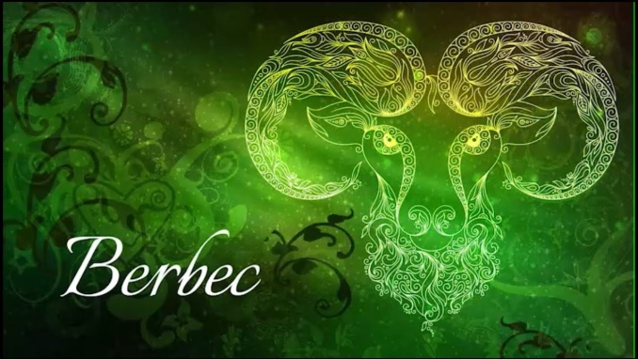

Zodia Berbec
Nativii zodiei Berbec sunt născuți în intervalul 21 martie - 20 aprilie.
Motto-ul Berbecului: Mă afirm, acționez conștient și iau decizii singur. Îmi asum independența.
Tipul de inteligență potrivită Berbecului este inteligența intrapersonală. Este o persoană independentă, căreia îi place cel mai mult să lucreze individual, în propriul său ritm și să-și aleagă singură ordinea sarcinilor de parcurs. Încearcă să se impună prin faptele lui și să obțină recunoașterea meritelor sale.
Îi place cel mai mult să conducă și să fie organizator, această calitate de lider datorându-se înclinației sale spre munca individuală. Cu greu acceptă un alt punct de vedere decât cel personal.

Slide 3

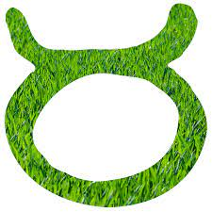
Zodia Taur
Nativii zodiei Taur sunt născuți în intervalul 21 aprilie - 21 mai.
Motto-ul Taurului: Găsesc securitatea în interiorul meu și dezvolt propriul meu simț al valorilor.
Zodiei Taur i se potrivește inteligența logică/matematică deoarece este o persoană pe care o preocupă foarte mult situația financiară, stabilitatea și ordinea. Are un caracter blând, răbdător, muncitor, ceea ce îi conferă acest spirit al ordinii și al echilibrului. Este o persoană fixistă și meticuloasă. Gândește logic cu multă atenție fiecare variantă înainte de a se apuca de ceva sau înainte de a lua vreo decizie. El urmează instrucțiunile unei sarcini pas cu pas.
Taurul este o persoană de încredere, un muncitor bine organizat, care pune camaraderia mai presus de orice în relația profesională. Este priceput în afaceri și domenii financiare. Persoanele în zodia taur își urmăresc țelurile cu insistență, hotărâre și tenacitate, încercând să înțeleagă sistemul de legi și reguli cărora trebuie să li se supună.

Slide 4
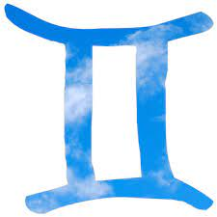

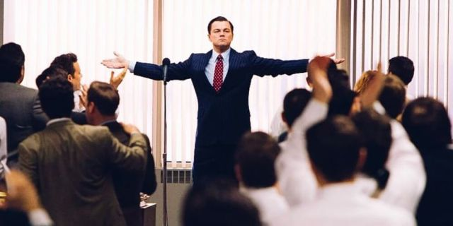
Zodia Gemeni
Nativii zodiei Gemeni sunt născuți în intervalul 22 mai - 21 iunie.
Motto-ul Gemenilor: Comunic cu o mare deschidere de spirit și ascult părerea altuia. Îmi exprim din plin ideile și dezvolt spiritul de discernământ.
Acestei zodii îi este caracteristică inteligența verbală/lingivistică. Este o zodie care are spiritul comunicativ bine dezvoltat, un mare talent oratoric, adoră să fie înconjurată de cât mai mulți oameni, să fie în centrul atenției și să întrețină cât mai multe conversații.
Sunt iuți, receptivi, isteți, imaginativi și folosesc orice mijloc de exprimare pentru a supraviețui. Niciodată nu obosesc să tot învețe, să tot acumuleze informații. Comunicarea și contactul cu oamenii sunt cele mai importante lucruri pentru Gemeni. Sunt greu de învins într-o discuție. Talentul lor oratoric îi scoate din toate încurcăturile. Orice mijloc de comunicare le este la îndemână: scrisul, telefonul, microfonul, conversația etc. Sunt interlocutorii perfecți, având mereu ceva de comunicat.
Sunt oratori convingători, cu influență la public, deci ar excela în învățământ, comunicații, telecomunicații, radio-televiziune, literatură, jurnalism de investigație.

Slide 5
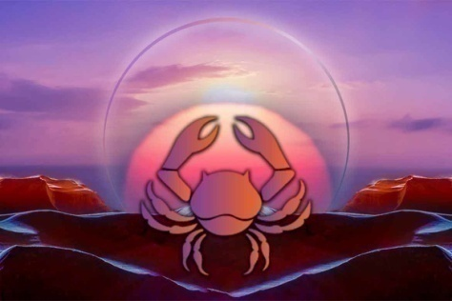

Zodia Rac
Nativii zodiei Rac sunt născuți în intervalul 22 iunie - 22 iulie.
Motto-ul Racului: Mă detașez de trecutul meu și de cei din jurul meu spre a-i iubi pentru ceea ce sunt și nu pentru ceea ce îmi aduc. Îmi exprim emoțiile cu siguranță deplină.
Racul are o inteligență socială/interpersonală. Are o fire timidă, sensibilă, emotivă, care se bazează exclusiv pe emoții și sentimente. Este o persoană empatică care mereu este dispusă să sară în ajutorul celor care îi solicită acest lucru. Este un familist convins și leagă relații puternice cu apropiații săi.
Îi place pacea și armonia, de aceea mereu încearcă să rezolve conflictele, fiind în ipostaza unui mediator. Este sensibil și are o intuiție foarte bună atunci când vine vorba de alegerea persoanelor cu care își petrece timpul.
Racul este foarte dedicat muncii, este un bun lider, cu respect total față de autoritate. Îsi sprijină șeful în orice condiții și urmează total politica firmei la care lucrează.

Slide 6
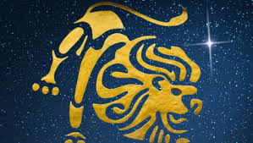


Zodia Leu
Nativii zodiei Leu sunt născuți în intervalul 23 iulie - 22 august.
Motto-ul Leului: Mă individualizez și găsesc sursa iubirii în mine. Devin conștient că sunt un creator.
Acestei zodii i se potrivește inteligența corporală/kinestezică. Zodia Leu este o zodie de foc, predominant fizică, activă, guvernată de Soare, planeta care sporește autoritatea, voința, hotărârea, vitalitatea, afectivitatea, șansa și norocul în viață, entuziasmul și generozitatea, dar și orgoliul, vanitatea, mândria, furia, egoismul, extravaganța.
Leul este puternic, activ, mereu deschis pentru orice activitate și întotdeauna cu zâmbetul pe buze când toate îi merg bine. Acesta se mândrește cu o constituție fizică robustă, puternică. Adoră să se miște cât mai mult, având abilitatea de a-și controla cât mai precis mișcările.
Este deținătorul unor mari capacități creatoare, fiind foarte îndemânatic. De aceea, ar putea avea o carieră strălucită ca regizor, scriitor, jurnalist, muzician, actor, artist decorator, dar și în grădinărit și ca simplu fermier.

Slide 7
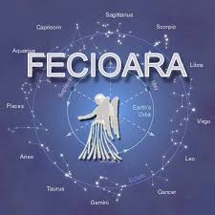

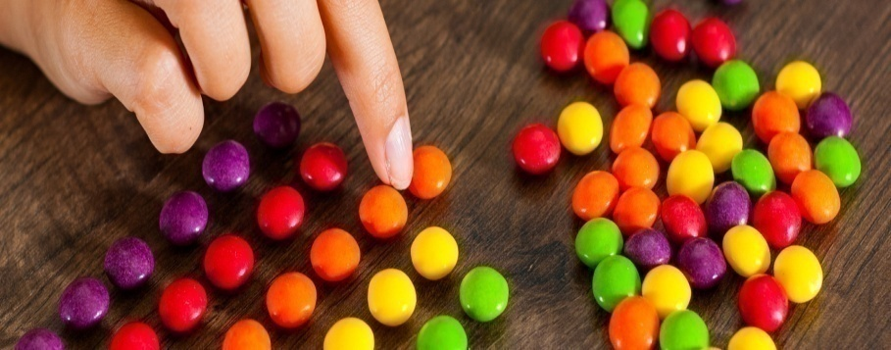
Zodia Fecioară
Nativii zodiei Fecioara sunt născuți în intervalul 23 august - 21 septembrie.
Motto-ul Fecioarei: Obțin încrederea și relaxarea. Dezvolt simțul discernământului și al umilinței. Depășesc orice formă de limitare.
Fecioara are o inteligență vizuală/spațială deoarece abordează viața din punct de vedere practic, cu obiectivitate și spirit analitic. Este atentă la detalii, având în același timp și o manie pentru curățenie, pentru perfecțiuniea modului în care lucrurile din jurul său sunt aranjate. Sistematizarea și organizarea în detaliu sunt atu-urile sale.
Stând mai mult pe margine, Fecioarei îi place mai mult rolul de observator, critic sau sfătuitor în locul rolului de lider. Fecioara este metodică și analitică în tot ceea ce face, sistematică în dezvoltarea ideilor până la ducerea la bun sfârșit a proiectelor. Este dedicată în totalitate muncii, revenind mereu asupra proiectelor sale ca nu cumva să se fi strecurat vreo greșeală. Totul trebuie să fie la locul său pentru a se simți confortabil, de aceea are tendința de a organiza totul chiar și pe hârtie pentru a fi sigură că totul este bine aranjat si planificat. Pentru că este mai mult concentrată asupra detaliului, Fecioara scapă din vedere imaginea de ansamblu a unei probleme. Este de părere că trebuie să înțeleagă totul în amănunt înainte de a înțelege ansamblul. Fecioara e foarte analitică și exactă, bine adaptată pentru a face față proiectelor care cer perfecțiune. Este un executant ideal, datorită abilității de a fi responsabilă, eficientă, rațională, minuțioasă și organizată.
Cu ochiul său format pentru ordine și echilibru, ar face lucruri uimitoare în design, grădinărit, peisagistică, inginerie.

Slide 8
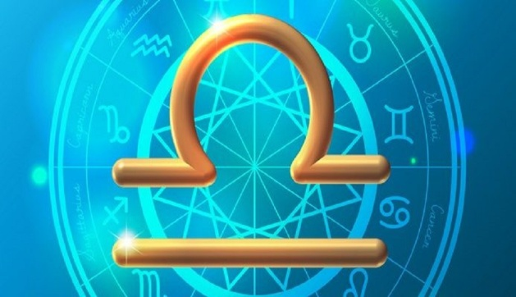


Zodia Balanță
Nativii zodiei Balanta sunt născuți în intervalul 22 septembrie - 22 octombrie.
Motto-ul Balanței:
Îmi deschid inima, împărtășesc experiențe agreabile cu altul și țin seama de nevoile lui, fără a deveni dependent de el.
Balanței îi este specifică inteligența socială/interpersonală deoarece este diplomată, amabilă, sociabilă și prietenoasă. Îi place să colaboreze și să comunice cu cei din jur.
Are un dezvoltat simț de fair-play, încât nu va răni niciodată pe nimeni, ci va încerca să împace pe toată lumea. Poate vedea clar ambele fațete ale unei probleme, chiar dacă sunt în contradicție, și încearcă să restabilească pacea în orice neînțelegere. Balanța lucrează excelent în echipă sau în perechi, fiind un bun coechipier.
Una dintre trăsaturile ei de caracter importante este simțul justiției. Ține la corectitudine, are un punct de vedere foarte echilibrat, de aceea adeseori joacă rolul de conciliator, intermediar sau negociator în probleme de familie sau de serviciu. Diplomată, cu mult tact, cu mult succes pe plan social, Balanța caută întotdeauna să spună și să facă ceea ce e corect și caută să facă cea mai bună impresie.

Slide 9
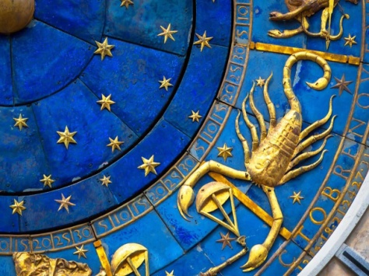

Zodia Scorpion
Nativii zodiei Scorpion sunt născuți în intervalul 23 octombrie - 21 noiembrie.
Motto-ul Scorpionului:
Mă deschid schimbării și transform în mine ceea ce trebuie să existe pentru a descoperi adevărul ființei mele interioare.
La zodia Scorpion predomină inteligența intrapersonală deoarece este o persoană focusată în totalitate pe persoana sa. În general nu relaționează foarte mult cu cei din jur, el practicând activități individuale. Puternic din fire, Scorpionul nu se lasă ușor înfrânt, având un profund simț al apărării atunci când se află în încurcătură. Cei din jur reușesc cu greu să îl înțeleagă, pentru că e imposibil să afle ce gândește și simte cu adevărat. Își exprimă sieși propriile sentimente, ceea ce îl ajută să se autocunoască.
Scorpionul arată tuturor o imagine de om sigur pe sine, încrezător, puternic, controlat și calm, deși în interiorul său se dă o luptă acerbă. Scorpionul este sensibil și emoțional, dar emoțiile sunt puternic ținute sub control, încât nu ar putea fi observate nici de către cei foarte apropiați. În ciuda aparențelor de persoană dură, emoțiile sunt totuși latura sa forte și reușeste să și-o controleze cu mare grijă.
Scorpionul este o fire susceptibilă și sceptică, sarcastică și aspră uneori. La el nu există sentimente de mijloc, neutre: totul e alb sau negru. Datorită spiritului său ascuțit, poate eticheta dintr-o privire caracterul unui om. Întotdeauna obține ceea ce vrea, când vrea.
Scorpionul este obsedat de muncă. Poate fi un bun organizator și lider, pentru că poate lucra indiviual. Răbdarea, toleranța și înțelegerea sunt cheile ascensiunii lui, dacă este capabil să le învețe.

Slide 10
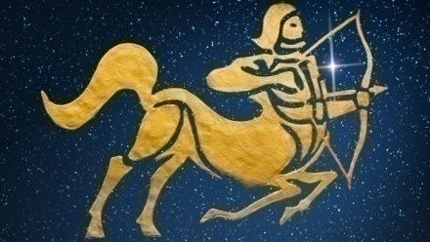

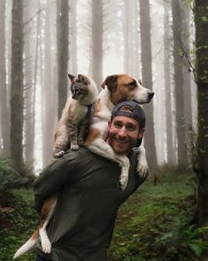
Zodia Săgetător
Nativii zodiei Săgetător sunt născuți în intervalul 22 noiembrie - 20 decembrie.
Motto-ul Sagetatorului: Mă concentrez asupra țelului cel mai evoluat posibil, fără a mă limita. Dezvolt o mare încredere în univers și mai curând experimentez decât cred.
Este o zodie atrasă de natură, ceea ce îi conferă conexiunea cu inteligența naturalistă. Zodia Săgetator este o zodie masculină de foc, predominant activă, guvernată de planeta Jupiter, planeta care sporește generozitatea, spiritualitatea, firea filosofică și religioasă, altruismul, respectul pentru natură, pentru tot ceea ce îl înconjoară. Această zodie este simbolul hibernării naturii, al evoluției intelectuale și spirituale a omului, simbolul libertății depline.
Săgetatorul nu este o fire facilă, tocmai pentru că este un individ cu o personalitate puternică, independentă, greu de supus, în permanentă mișcare și activitate. Este o persoană veselă, jovială, căreia îi place viața din plin. Săgetătorului îi place să iasă în lume, sportul si mișcarea îl atrag la maximum din cauza firii sale dinamice. Iubește la nebunie natura și tot ce este natural: plantele, copacii, animalele, mâncarea naturală, iar în firea umană – naturalețea. Îi place mișcarea, de aceea este mereu pe fugă, mereu în căutare de ceva nou în spațiul în care trăiește, reușind întotdeauna să-și extindă orizonturile din ce în ce mai departe. Dacă nu are acces la locuri cât mai apropiate de natură, la spații largi, luminate natural, în locuri cu încarcătură religioasă și spirituală, Săgetătorul nu își va găsi niciodată calmul și nu va da randamentul așteptat.

Slide 11
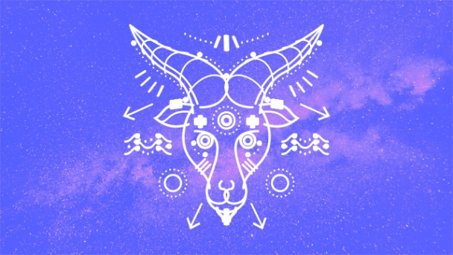

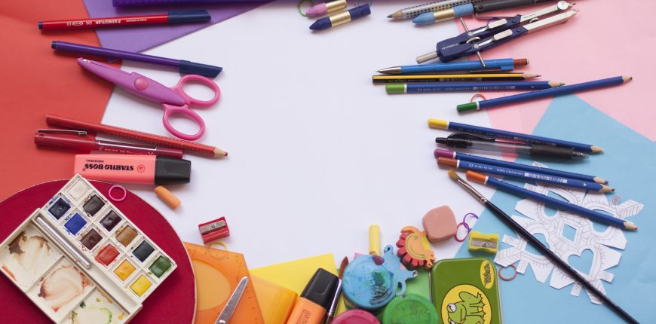
Zodia Capricorn
Nativii zodiei Capricorn sunt născuți în intervalul 21 decembrie - 19 ianuarie.
Motto-ul Capricornului:
Concretizez material toate gândurile creatoare utile revelației funcției mele interioare și mi le asum cu toată libertatea.
Capricornul i se potrivesc trei tipuri de inteligență: cea verbală/lingvistică, vizuală/spațială și muzicală/ritmică. Capricornul este practic, tenace, ambițios, capabil de efort îndelungat pentru a-și pune în practică ideile, ducând totul până la capăt cu multă răbdare. Este precaut, econom, meticulos și punctual, un exemplu de corectitudine.
Capricornul este perseverent și adaptabil, caută funcții sau poziții care să îi ofere șanse de exprimare deoarece îi place să discute, să dezbată, să argumenteze și de mișcare deplină, în domenii unde se cer activități legate de scris, comunicare, educație, transporturi, călătorii, comerț sau secretariat. Are bune calități organizatorice, manageriale, administrative, dar și înclinație spre domenii artistice ca pictura, designul, sculptura, compoziția muzicală, poezia. Poate dobândi succes în fruntea unei afaceri legate de modă, frumusețe, artă sau divertisment. Răbdător, rațional, intelectual, Capricornul trece totul prin prisma rațiunii înainte de a-și fixa un tel. Alege întotdeauna cele mai bune soluții din multitudinea de alternative posibile, ajutat fiind de un simț practic deosebit. Conservator și tradiționalist, nu exagerează cu nimic, păstrând o moderație în toate.

Slide 12


Zodia Vărsător
Nativii zodiei Vărsător sunt născuți în intervalul 20 ianuarie - 18 februarie.
Motto-ul Varsatorului:
Devin din ce în ce mai clar și spontan în orice domeniu și mă dedic din ce în ce mai mult nevoilor ființei mele interioare.
Vărsătorul are o inteligență interpersonală. Este capabil să se dedice acțiunilor umanitare, pentru că știe să lucreze în beneficiul umanității. Deși excentric, Vărsătorul este o persoană de încredere când face parte dintr-o echipă. Poate lucra bine într-un grup mai mare. Preocuparea sa principală este societatea în general și nu problemele individuale ale vreunei persoane. Vărsătorul se implică emoțional în munca sa, dar e și exigent și critic dacă se află pe o poziție autoritară. Fără îndoială, poate fi un lider și un organizator excelent. El are capacitatea de a înțelege firea umană, de a fi empatic cu cei din jur.
Egalitatea, libertatea și dreptatea sunt câteva din principiile de bază ale Vărsătorului, de aceea e tratat ca o persoană progresistă, atrasă de cauze umanitare și de rezolvarea conflictelor. Trebuie să vină mereu cu ceva nou, original, înaintea semenilor săi.
Posibilitățile de a-și alege o carieră sau un hobby includ și domenii precum chirurgia, cercetarea, investigarea, consultanța financiară, asigurări, bursă, brocheraj, politică, electronică, servicii sociale, psihiatrie, hipnoză, astrologie. Firea sa înțelegătoare îl apropie mult de suferințele umanității, dedicându-se cât mai mult acesteia, cu generozitate și amabilitate.

Slide 13
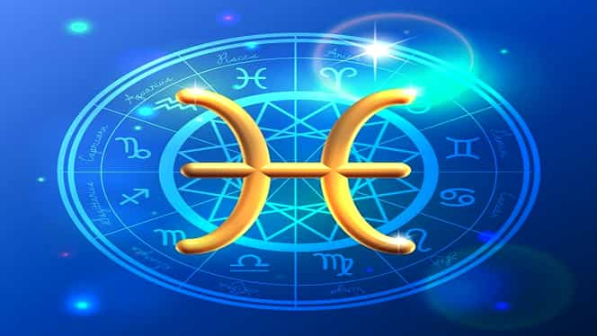
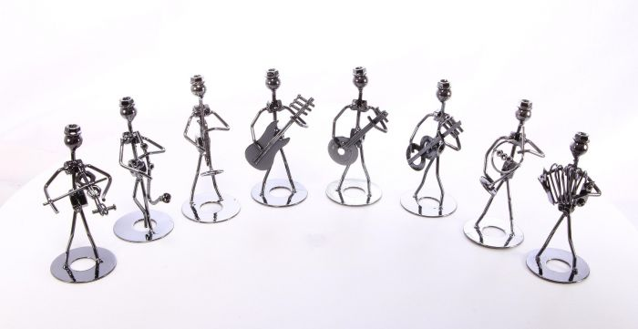
Zodia Pești
Nativii zodiei Pești sunt născuți în intervalul 19 februarie - 20 martie.
Motto-ul Pestilor: Mă eliberez de orice formă de limitare, dezvoltând o încredere nelimitată în mine și în potențialul meu intuitiv, inspirat și creator.
Acestei zodii i se potrivește inteligența muzicală, dar și cea interpersonală. Zodia Pești este o zodie feminină de apă, predominant emoțională, empatică, guvernată de planeta Neptun, planetă care sporește imaginația, intuiția, simțul premoniției, sensibilitatea, receptivitatea. Peștii sunt idealiști, cu o sensibilitate exagerată, creativi și visători.
Peștii sunt timizi și rezervați, ascunzând de fapt calităti deosebite, pe care nu le pot scoate la iveală. Nu le place să atragă atenția asupra lor, din această cauză nu vor fi apreciați la adevărata valoare. Sunt fericiți numai dacă se dedică altora, dacă munca lor este exclusiv în beneficiul celor din jur, neglijându-se complet pe sine. Le place să fie mai mult singuri, retrași, cu propriile gânduri, eventual preocupați de una dintre arte, pentru care își dedică tot timpul.
Peștii sunt sensibili și idealiști, visător atrași de planuri și idei nepractice. Creativi, spirituali, chiar mistici, au o dispoziție introspectivă, încat celor din jur le este foarte greu să îi ințeleagă. Peştii sunt zodii creative, care sunt conectate cu părţile lor expresive mai mult decât oricare alt semn. Trebuie să creeze mereu ceva ca să fie fericiţi.
Mulţi Peşti se îndreaptă spre muzică pentru asta. Dacă un nativ din această zodie nu este muzician, cu siguranţă apreciază şi fredonează versuri mai mult decât majoritatea. Ei se simt în viaţă când sunt inventivi, iar muzica se schimbă mereu şi îi inspiră.

Slide 14
Bibliografie
Curs 1 Teoria inteligențelor multiple, Prof.univ dr. L. Oprea.
https://www.horoscop20.com/zodiac/
https://www.horoscop-astrolog.ro/descriere-zodii/
https://www.google.com/photos/about/

Slide 15
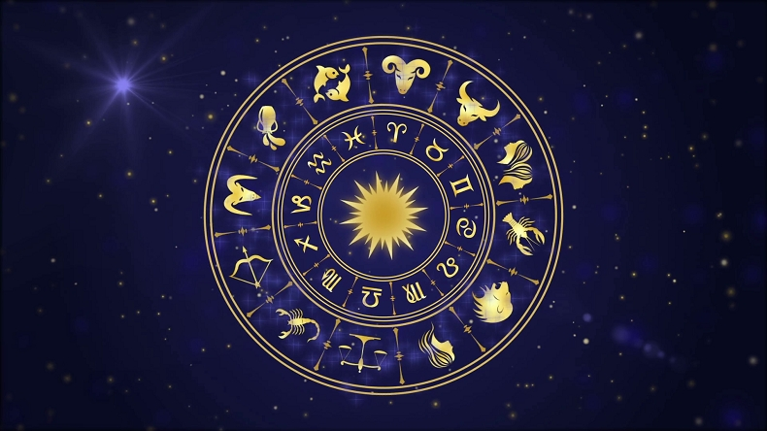
Vă mulțumesc pentru atenție!

